Slide 1
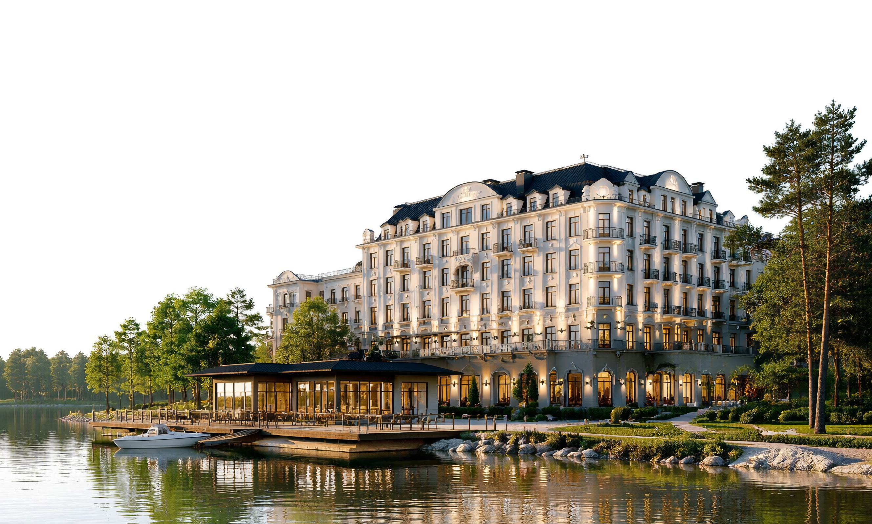
Gold Lake Wellness & Recovery Resort
Создание курорта премиального класса

Slide 2
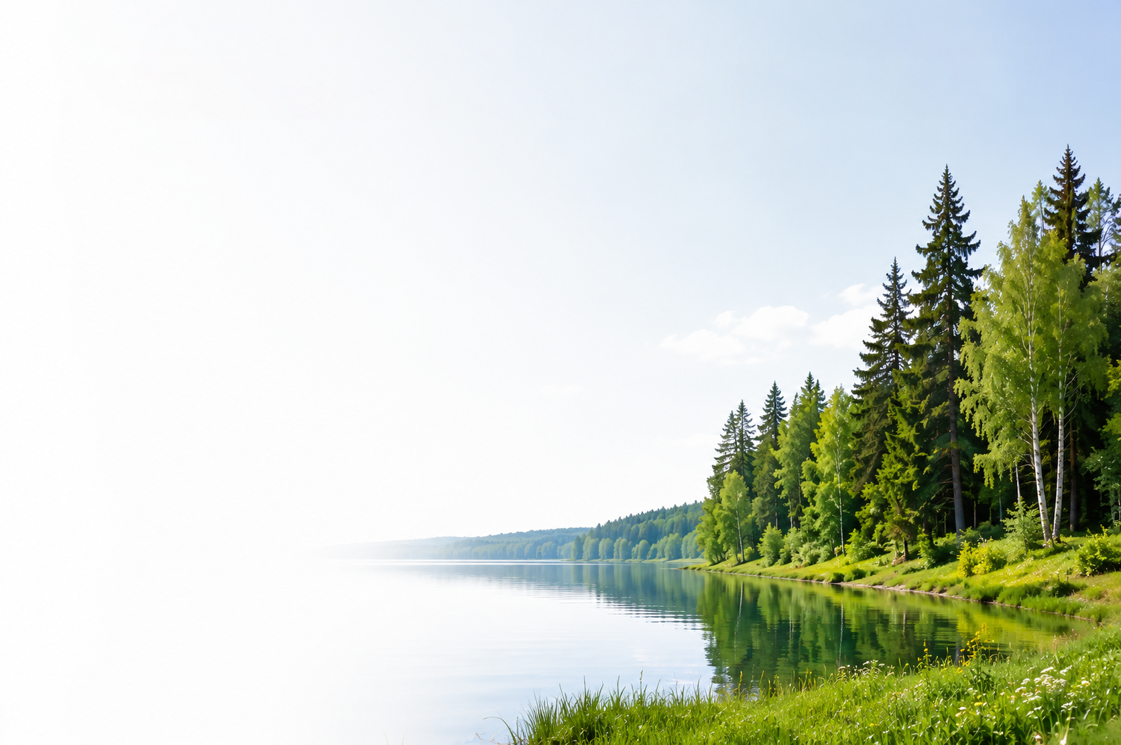
Суть инвестпроекта
В рамках реализации проекта планируется строительство крупнейшего и пока единственного в Беларуси курорта класса «люкс» — Gold Lake Wellness & Recovery Resort.
Расположение курорта планируется на берегу одного из красивейших белорусских озер с предоставлением гостям программ оздоровления, лечения, реабилитации, восстановления сил и активного отдыха.
Предполагается создание нескольких локаций с развитой инфраструктурой и ориентацией на свою целевую аудиторию.
Площадь курорта — 80 га.
Круглогодичный формат работы.
Одновременное количество гостей — до 1 150.
Годовое количество гостей — более 28 000.

Slide 3
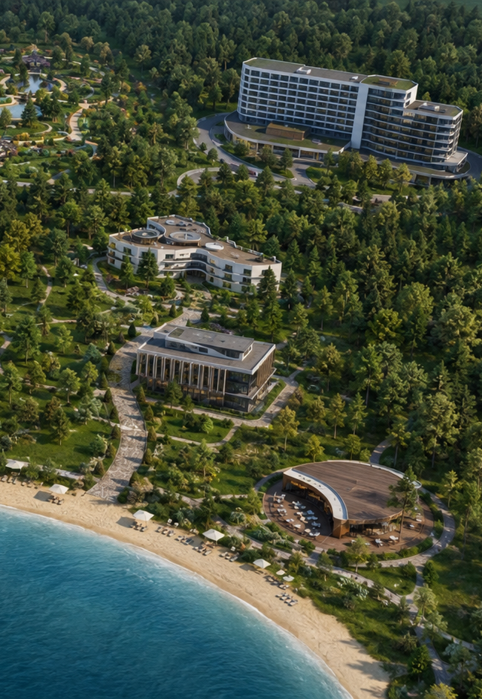
Концепция курорта
базируется на семейных ценностях и здоровье
Концепцией предусмотрены три локации, ориентированные на различные сегменты отдыхающих:
Precision Wellness Estate. Для туристов, выбирающих программы лечения и оздоровления. В локации будет предусмотрена безбарьерная среда.
Family Estate. Для туристов, отдыхающих с детьми. Локация будет оснащена всей необходимой инфраструктурой для интересного и безопасного отдыха даже с самыми маленькими детьми.
Vitality & Harmony Estate. Для туристов разных возрастов, ведущих активный образ жизни и желающих отдохнуть от напряженной работы и городской суеты.
Дополнительно инфраструктура курорта будет включать: гостиницу, аквапарк со SPA-зоной, дендрарий, пляжи, event-центр, и другие объекты.

Slide 4
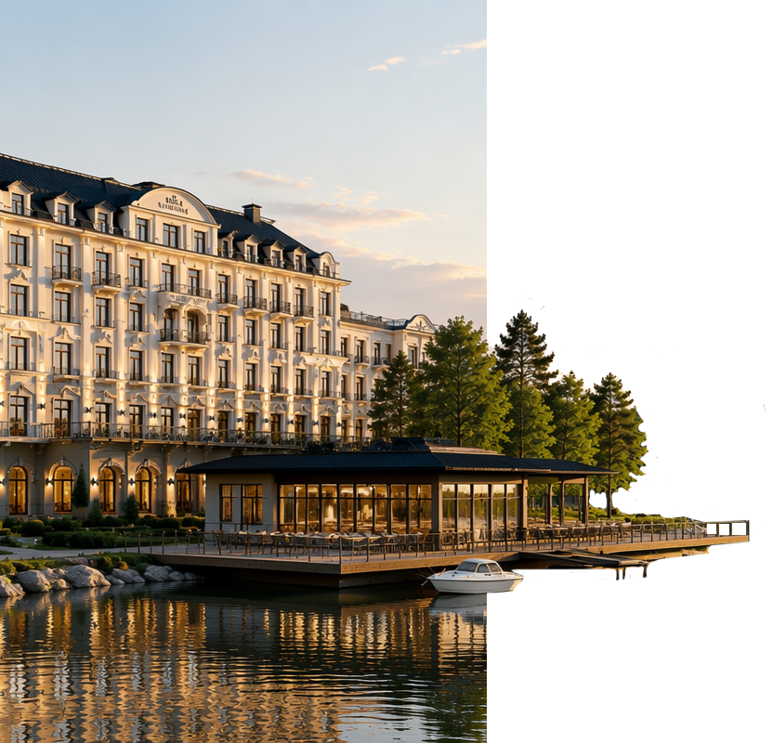
Локация
Precision Wellness Estate
Гостиница на 340 человек. Общая площадь: 6 000 м².
Медицинский центр с современным диагностическим оборудованием и оборудованием для оздоровления. Прием будут вести более 30 врачей различных специальностей. Общая площадь: 2 500 м².
Оздоровительный центр, включающий оздоровительный бассейн, залы для занятия лечебной физкультурой, бани и сауны. Общая площадь: 3 500 м².
Ресторан. Общая площадь: 1 900 м².
Спортивные площадки на открытом воздухе.
$51,1 млн
Объем инвестиций

Slide 5
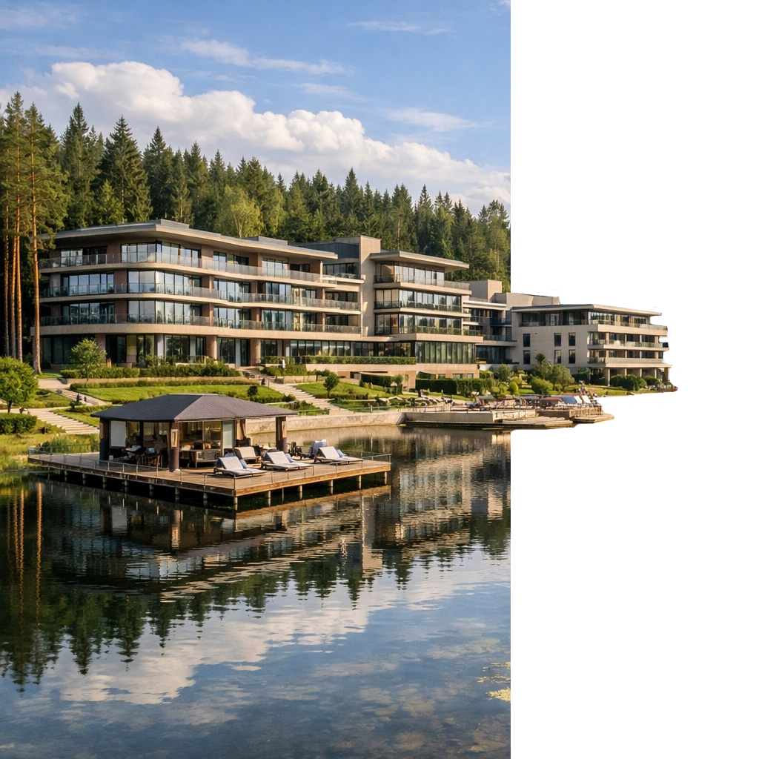
Локация
Family Estate
Гостиница на 300 человек, полностью адаптированная для отдыха с детьми различных возрастов. Общая площадь: 6 000 м².
Детский развлекательный центр.
Центр станет «точкой притяжения» маленьких гостей курорта. В нем будут размещены интерактивные песочницы, многоуровневые лабиринты, батуты, образовательные и творческие зоны. Родители смогут отставить своих детей в центре на несколько часов под присмотром сотрудников. Общая площадь: 2 000 м².
Ресторан. Общая площадь: 1 900 м².
Детские спортивные и развлекательные площадки на открытом воздухе.
$36,7 млн
Объем инвестиций

Slide 6
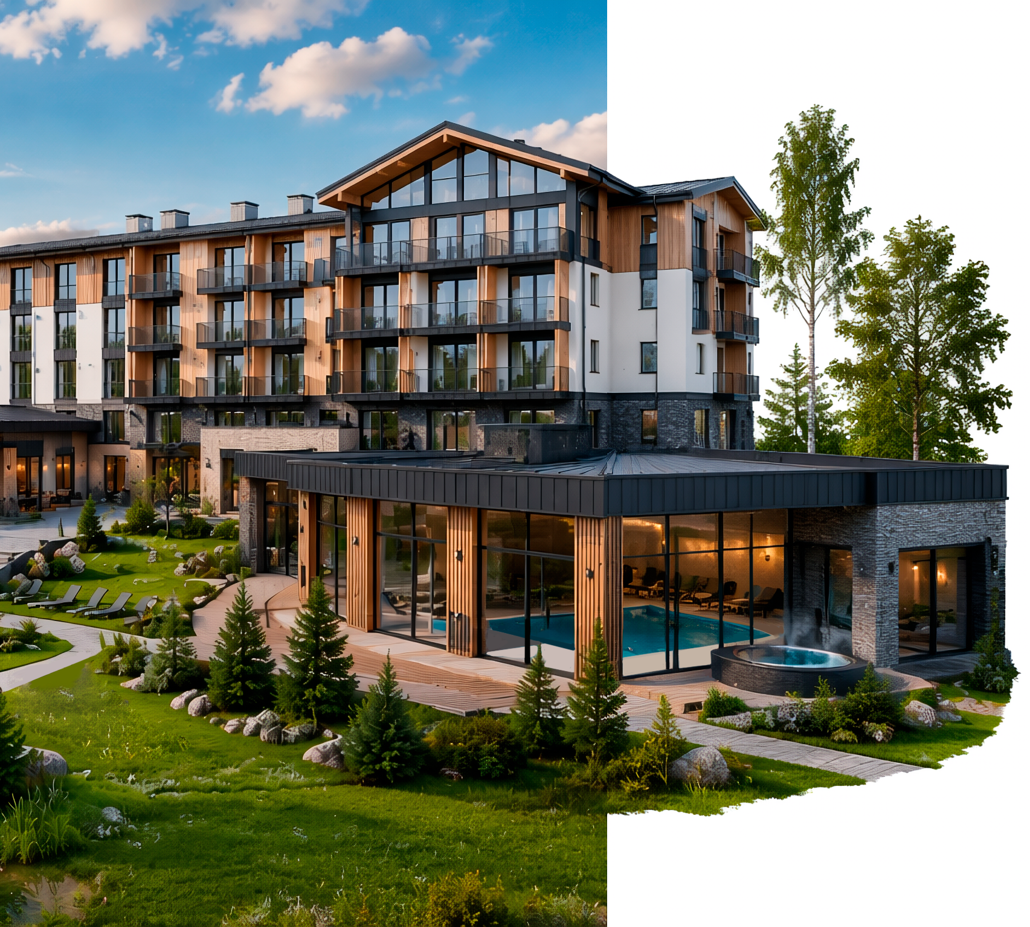
Локация
Vitality & Harmony Estate
Гостиница на 250 человек.
Общая площадь: 5 200 м².
SPA-центр премиум класса с бассейном.
Общая площадь: 2 500 м².
Ресторан. Общая площадь: 1 900 м².
Тренажерный зал.
Общая площадь: 1 200 м².
Спортивные площадки
на открытом воздухе.
$30,8 млн
Объем инвестиций

Slide 7
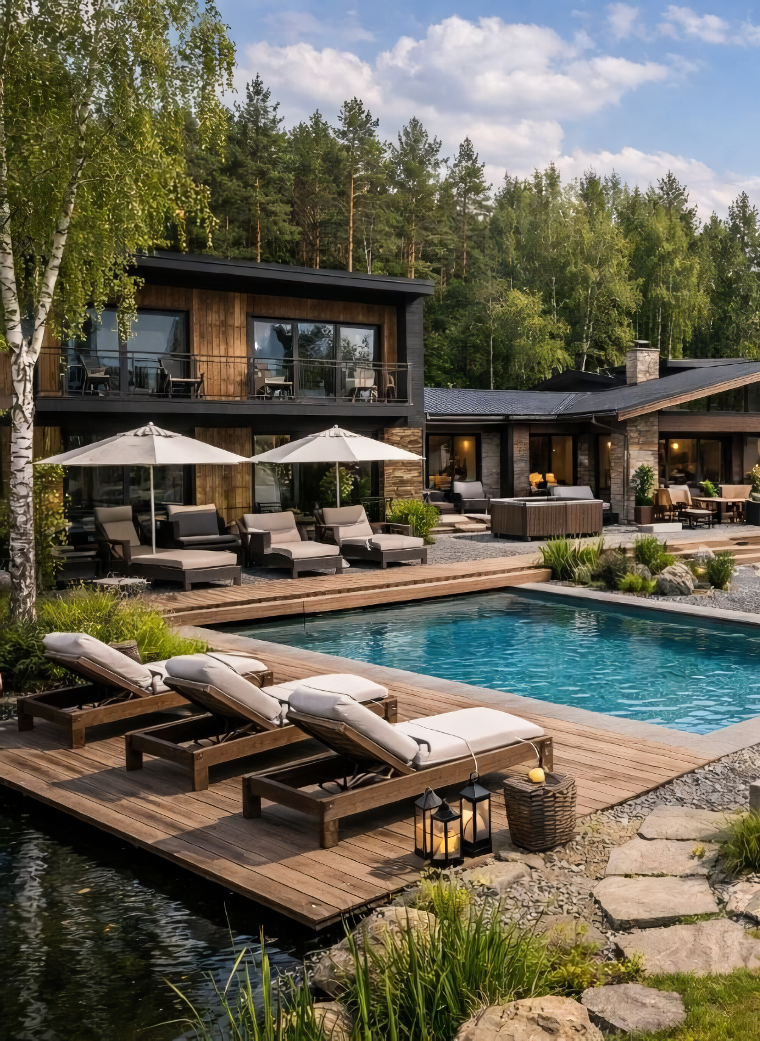
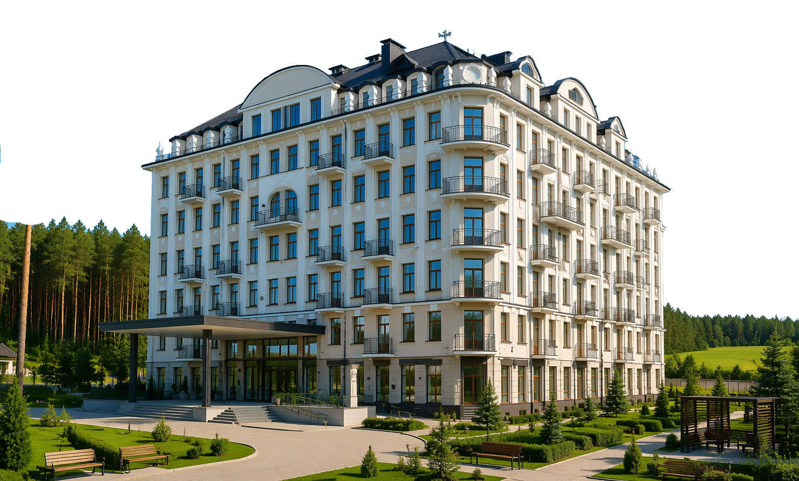
Другие объекты инфраструктуры отдыха
Гостиница.
Общая площадь:
3 500 м².
Event-центр с ежедневными мастер-классами, развлекательными мероприятиями, и музыкой.
Общая площадь: 3 000 м².

Slide 8
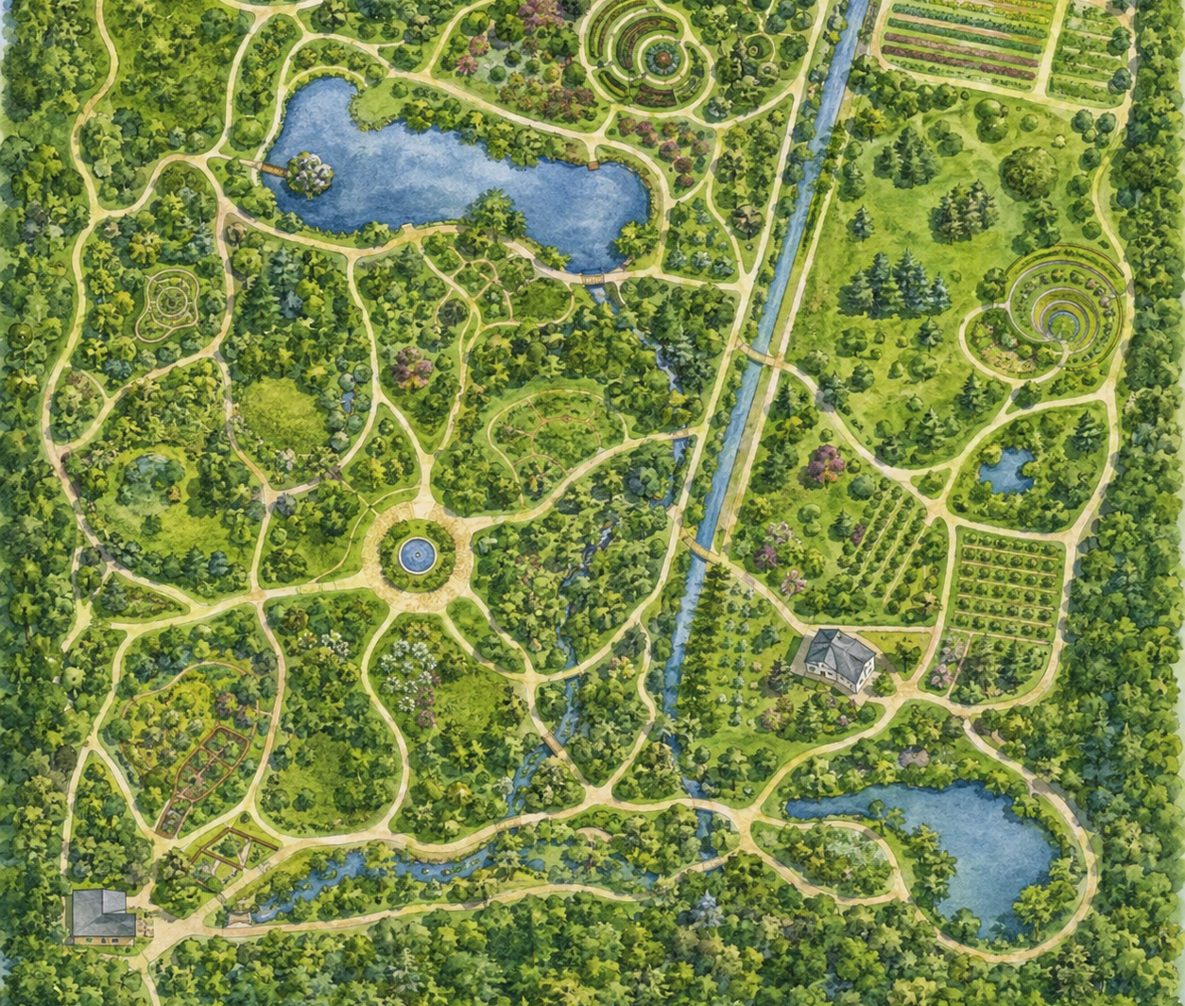
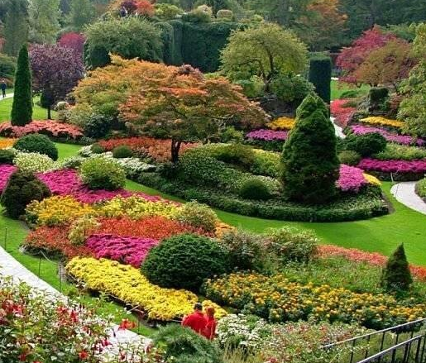
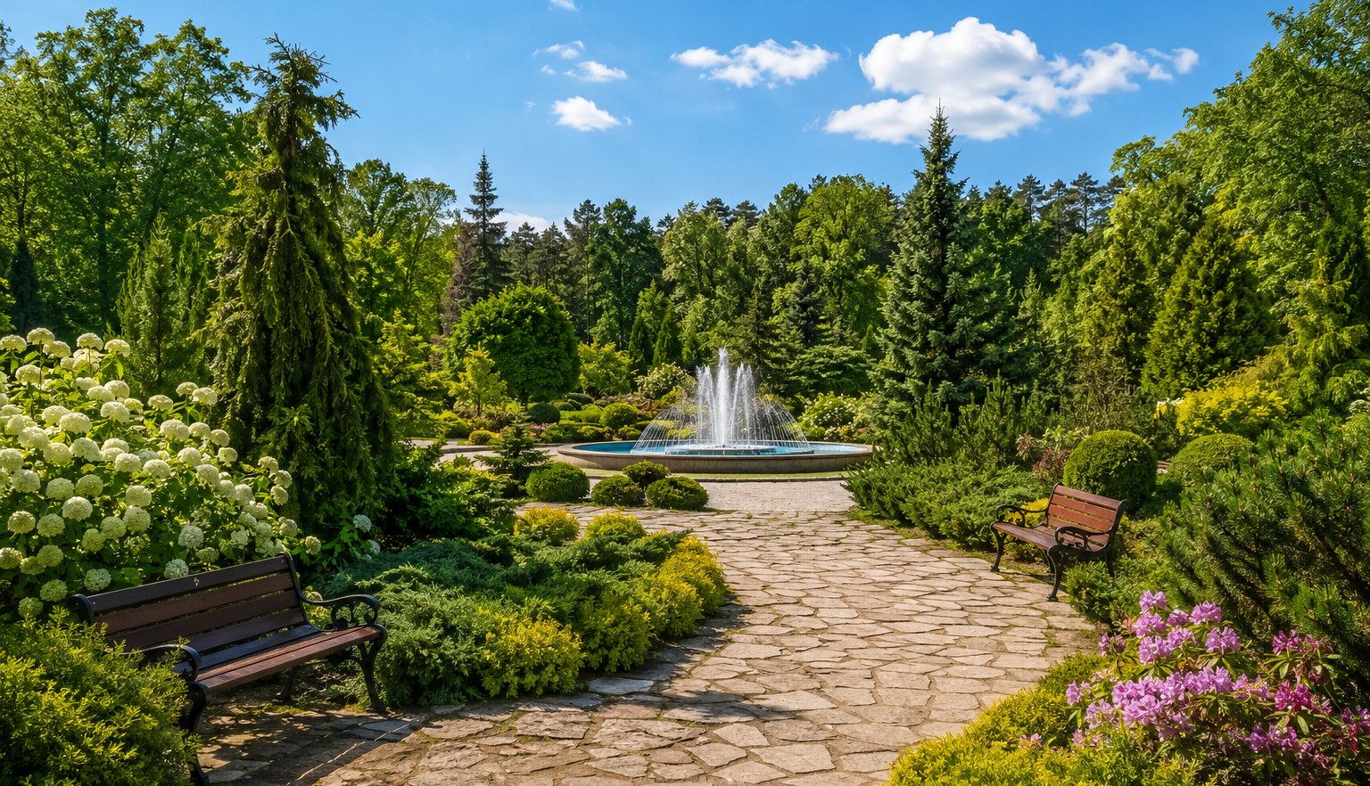
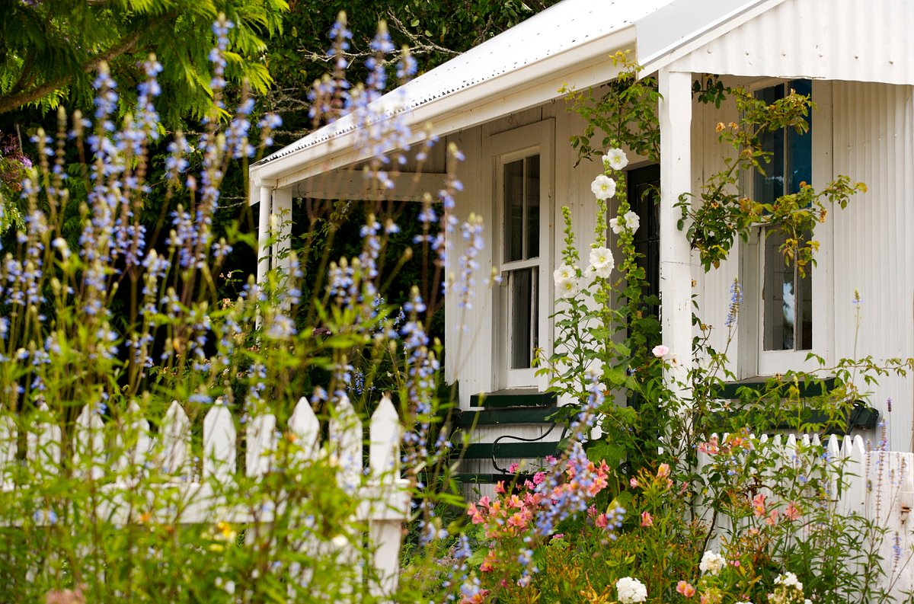
Дендрарий
Дендрарий с деревьями, кустарниками и цветами разных сортов.
Парк привлечет внимание отдыхающих красивыми пейзажами, возможностью пеших и велопрогулок.
Общая площадь: 15 га.

Slide 9
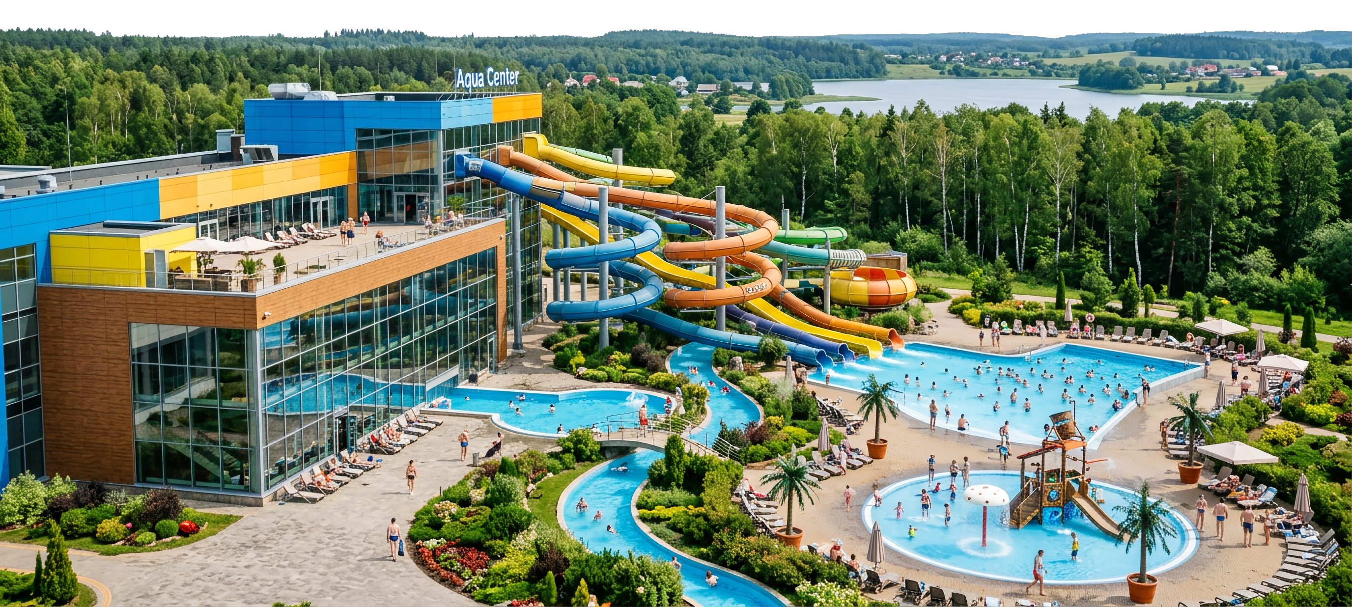
Аквапарк
Аквапарк со SPA-зоной, в котором смогут отдыхать до 350 гостей одновременно.
Общая площадь: 7 000 м кв.

Slide 10

Инвестиционное предложение
$
$214,5
млн
Общий объем
инвестиций
$62,9 млн
$59,6 млн
$91,9 млн
2027 г.
2028 г.
2029 г.
В случае реализации инвестпроекта в Беларуси будет создана новая иностранная или совместная компания.
Вложенные средства будут защищены государством
в соответствии с белорусским законодательством
об инвестициях.
Инвестору будет предоставлена государственная поддержка.

Slide 11


Экономические показатели инвестпроекта
Рынок и спрос
 | 2030 | 2031 | 2032 | 2033
Заполняемость, % | 70% | 75% | 80% | 90%
Количество гостей в год, тыс. | 19,7 | 21,1 | 22,5 | 25,4
8,2 лет
Простой срок
окупаемости проекта
11,8 лет
Динамический срок
окупаемости проекта
Эффективность
 | 2030 | 2031 | 2032 | 2033
Средний чек в день, USD | 210 | 230 | 255 | 270
Рентабельность продаж, % | 17,0% | 17,5% | 18,5% | 19,0%
$
$12,6 млн
NVP (13 лет)
Финансовые результаты
 | 2030 | 2031 | 2032 | 2033
Выручка, млн USD | 61,7 | 72,4 | 85,6 | 101,9
Чистая прибыль, млн USD | 10,5 | 12,7 | 15,8 | 19,4
%
7%
IRR

